Slide 1


FUENTES POTENCIALES DE ERROR
Investigación de mercado
Septiembre 2024

Slide 2
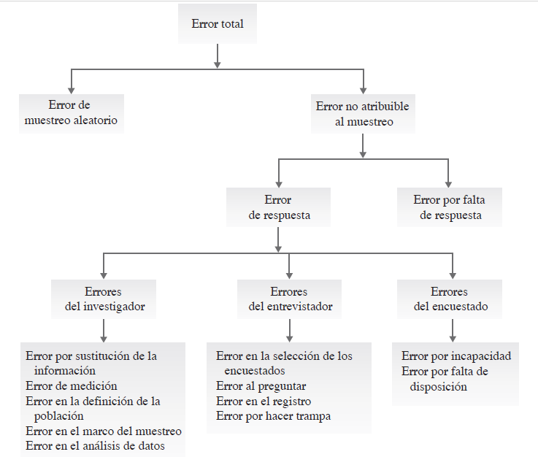
El diseño de la investigación puede verse afectado por varias fuentes potenciales de error, las cuales se deben tratar de controlar.
2
1
2
2.1
2.2
2.1.1
2.1.2
2.1.3

Slide 3
Error total
La variación entre el valor verdadero de la media de la variable de interés en la población, y el valor observado de la media que se obtuvo en el proyecto de investigación de mercados.
1.Error de muestreo aleatorio
El error que se debe a que la muestra particular seleccionada es una representación imperfecta de la población de interés. Puede definirse como la variación entre el valor verdadero de la media para la muestra y el valor verdadero de la media de la población

Slide 4
2. Errores que no son atribuibles al muestreo
Es un tipo de error que puede atribuirse a fuentes distintas al muestreo, y puede ser aleatorio o no aleatorio.
2.1Error por falta de respuesta
Tipo de error que no es de muestreo y que ocurre cuando algunos de los encuestados incluidos en la muestra no responden.
Este error se define como la variación entre el valor verdadero de la media de la variable en la muestra original, y el valor verdadero de la media en la muestra neta.
2.2Error de respuesta
Tipo de error que no es de muestreo. surge cuando las respuestasde los encuestados son inexactas, se registran de forma incorrecta o se analizan mal.
Se define como la variación entre el valor verdadero de la media de la variable en la muestra neta, y el valor observado de la media obtenido en el proyecto de investigación de mercados.

Slide 5
2.1. Error por falta de respuesta
2.1.1. Errores cometidos por el investigador
Incluyen aquellos que se deben a la sustitución de la información, o a fallas en la medición, la definición de la población, el marco del muestreo y el análisis de datos
2.1.1.1.Error por sustitución de la información
Se define como la variación entre la información que se necesita para el problema de investigación de mercados y la información que el investigador
2.1.1.2. Error de medición
Se define como la variación entre la información buscada y la generada por el proceso de medición empleado por el investigador.
Ocurre cuando, al tratar de medir las preferencias de los consumidores, el investigador utiliza una escala que mide las percepciones más que las preferencias.
2.1.21.3. Error en la definición de la población
Se define como la variación entre la población real que es relevante para el problema que se enfrenta y la población definida por el investigador.

Slide 6
2.2. Error por falta de respuesta
2.2.1. Errores cometidos por el investigador
2.2.1.2.Error en el análisis de datos
Incluye errores que suceden cuando los datos sin analizar de los cuestionarios se transforman en hallazgos de la investigación
2.2.1.1. Error en el marco del muestreo
Se define como la variación entre la población definida por el investigador y la población implicada por el marco (o lista) de muestreo que se utilizó.

Slide 7
Error por falta de respuesta
Error del entrevistador
Error en la selección de los encuestados
Ocurre cuando los entrevistadores eligen encuestados distintos de los especificados por el diseño del muestreo o de manera incongruente con tal diseño.
Por ejemplo, en una encuesta sobre lectura, para la entrevista se selecciona a una persona que no lee, pero se le clasifica como lector de The Wall Street Journal, en la categoría de 15 a 19 años, para cumplir un requisito de cuota difícil.
Error al preguntar
Denota equivocaciones cometidas al hacer las preguntas a los encuestados al no sondear más cuando se necesita más información.
Por ejemplo, un entrevistador que al hacer las preguntas no utiliza la redacción exacta proporcionada en el cuestionario.

Slide 8
Error por falta de respuesta
Error del entrevistador
Error de registro
Se debe a equivocaciones al escuchar, interpretar y registrar las respuestas dadas por los encuestados.
Por ejemplo, un encuestado indica una respuesta neutral (indecisa), pero el entrevistador malinterpreta que significa una respuesta positiva (que compraría la nueva marca).
Error por hacer trampa
Surge cuando el entrevistador inventa las respuestas para una parte o la totalidad de la entrevista.

Slide 9
Errores de respuesta
Errores del encuestado
Error por incapacidad
Es resultado de la insuficiencia del encuestado para dar las respuestas exactas.
Los encuestados pueden ofrecer respuestas inexactas por falta de familiaridad, fatiga, aburrimiento, vaguedad en el recuerdo, formato de la pregunta, contenido de la pregunta y otros factores.
Por ejemplo, un encuestado que no puede recordar la marca de yogurt que compró hace cuatro semanas.
Error por falta de disposición
Se debe a la renuencia del encuestado a brindar información precisa.
Los encuestados pueden dar respuestas equivocadas de manera intencional por el deseo de ofrecer respuestas socialmente aceptables, evitar el bochorno o complacer al entrevistador.
Por ejemplo, un encuestado que miente intencionalmente diciendo que lee la revista Time para impresionaral entrevistador.

Slide 10
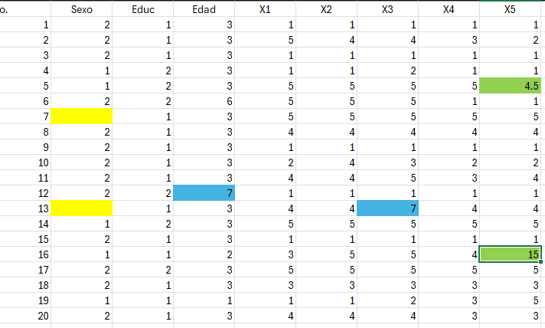

Slide 11
Una vez que se ha especificado el diseño de la investigación, con un control apropiado del error total, deben tomarse las decisiones de presupuesto y planeación.
El presupuesto y la planeación ayudan a asegurar que el proyecto de investigación de mercados se complete con los recursos disponibles (financieros, de tiempo, de personal, etcétera).
método de ruta crítica
Técnica administrativa que consiste
en dividir un proyecto de
investigación en las actividades
componentes, determinar la
secuencia de esos componentes
y el tiempo que requerirá cada
actividad.

Slide 12
Id de la tarea | Tarea | Duración (en dias)
A | Crear un boceto | 1
B | Escribir un borrador | 5
C | Diseñar el contenido visual | 2
D | Agregar animaciones al contenido visual | 4
E | Subir la publicacion | 2
F |  | 1
Por ejemplo, supongamos que el equipo de Marketing está produciendo una nueva publicación interactiva del blog.
1. Identificar las tareas
Estas son algunas de las tareas que podrían estar en la estructura de desglose del trabajo.

Slide 13
2. IDENTIFICA LAS DEPENDENCIAS
En función de tu estructura de desglose del trabajo, determina las tareas que son dependientes entre sí, lo cual te permitirá identificar cualquier trabajo que se pueda realizar en paralelo con otro.
Estas son las dependencias de las tareas según el ejemplo anterior:
La tarea B depende de la A
La tarea C depende de la B
Las tareas C y D se pueden hacer en paralelo
La tarea E depende de la D
La tarea F depende de la C, D y E
Esta lista de tareas dependientes es conocida como secuencia de actividades, que será utilizada para determinar la ruta crítica.

Slide 14
3. Crea un diagrama de red
El próximo paso es convertir la estructura de desglose en un diagrama de red, que es un diagrama de flujos que muestra la cronología de las actividades. Crea una caja para cada tarea y utiliza flechas para representar las dependencias.
Luego añadirás otros componentes con plazos al diagrama de red hasta que tengas claro el programa general del proyecto.

